Slide 1
ReVERSI (OTHELLO)

Slide 2
Historia gry
Reversi znana także jako Otello (ang. Othello) jest logiczną grą planszową przeznaczoną dla dwóch graczy. Gra zyskała dużą popularność ze względu na proste reguły oraz krótki czas rozgrywki.
Pierwszy raz opublikowana została przez Lewisa Watermana w Wielkiej Brytanii około roku 1888.
Gra w latach 80 została dołączona do Windowsa 3.0 przez Microsoft.
Grę Otello określa się mianem europejskiej wersji Go.

Slide 3
Reguły gry
Gra rozgrywana jest na kwadratowej jednokolorowej planszy o wymiarach 8x8 pól. Uczestniczy w niej dwóch graczy używających pionów w 2 kolorach.
Celem gry jest zajęcie większej liczby pól niż przeciwnik.
Kolejne ruchy są wykonane naprzemiennie.
Ruch jest prawidłowy, gdy między stawianym pionem a już stojącymi pionami danego gracza znajduje się przynajmniej jeden pion przeciwnika i nie ma pustego miejsca.
Po wykonaniu ruchu piony ulegają przejęciu.

Slide 4
Gra rozpoczyna się, gdy 4 środkowe pola są już zajęte.
Gdy któryś gracz nie ma możliwości ruchu przeciwnik rusza się dopóki, gdy pierwszy gracz odzyska możliwość ruchu.
Gra kończy się w momencie gdy wszystkie pola zostaną zapełnione lub dgy

Slide 5
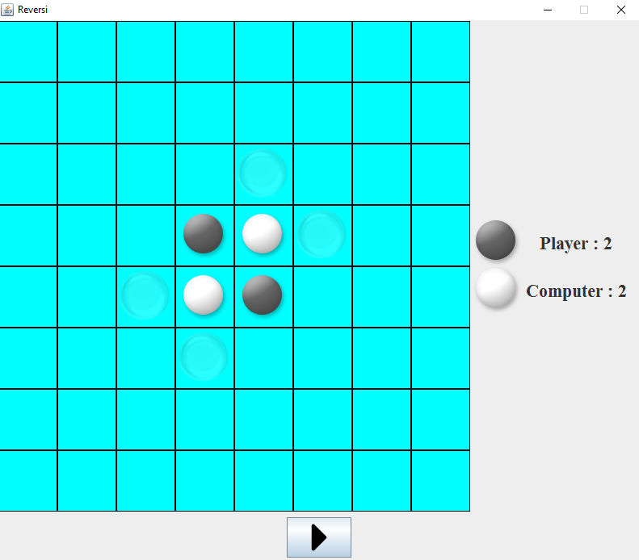

Slide 6
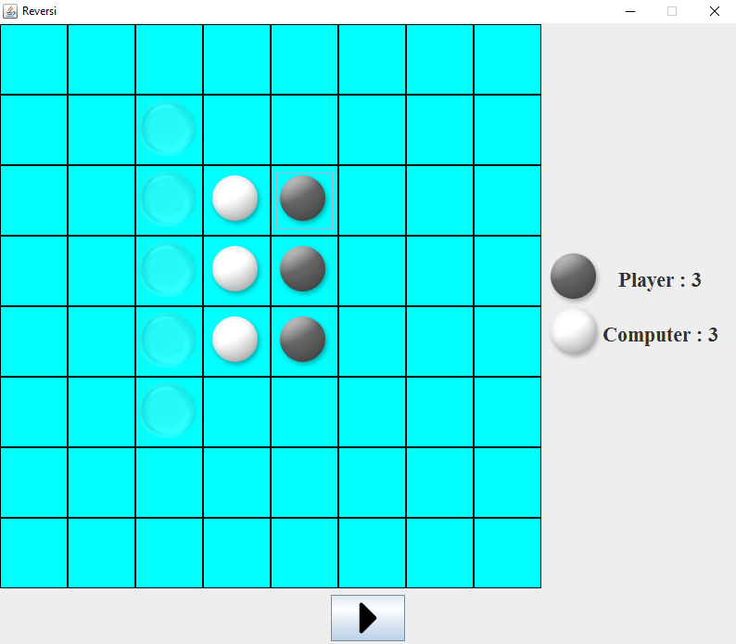

Slide 7
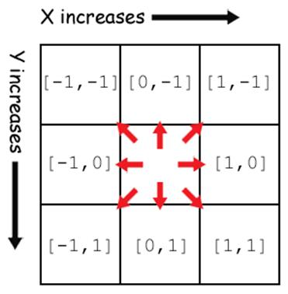
Algorytm

Slide 8
Podstawowa strategia
W podstawowej wersji algorytm odpowiadający za ruch komputera przeszukuje każde pole zapisując liczbę potencjalnie „przejętych” pionów gracza i zwraca takie dla którego liczba ta będzie największa. Jeśli istnieje kilka pól o takim samym wyniku algorytm wybiera losowe pole.

Slide 9
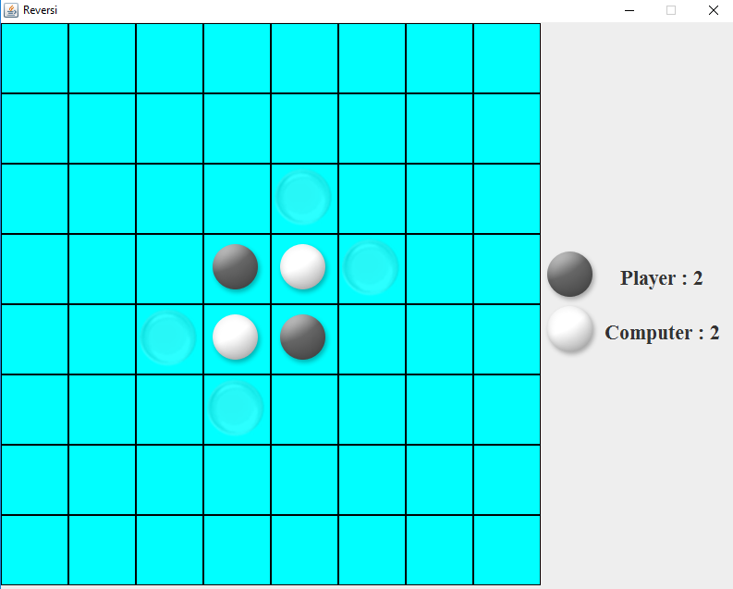
1
1

Slide 10
Zdobycie rogów planszy
W kolejnej z metod algorytm stara się zdobyć rogi planszy, więc przy wyborze ruchu pole w rogu planszy ma większą wagę od pozostałych.
Dzięki zdobyciu rogu planszy ma zwiększa szansę na przejęcie wielu naszych pionów, a co równie istotne pion w rogu nie może zostać otoczony i zmieniony.

Slide 11
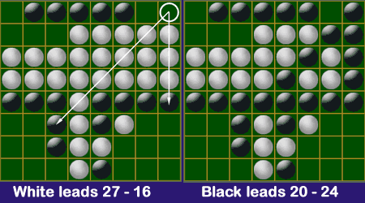

Slide 12
Zablokowanie rogów graczowi
Tutaj algorytm stara się zapobiec zdobycia rogów planszy przez gracza poprzez unikanie wstawiania swoich pionów w miejsca otaczające rogi planszy.
Pamiętajmy, że gracz może postawić swój pion w bezpośrednim sąsiedztwie innego pionu.

Slide 13
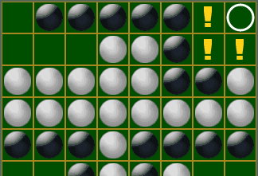

Slide 14
Stabilne piony
Kolejną metodą rozmieszczania pionów jest ustawianie ich w obrębie jednego rogu i wzdłuż dwóch krawędzi planszy. Pion w rogu jest stabilny i nie może zostać zmieniony jak i sąsiadujące z nim piony tego samego koloru.

Slide 15
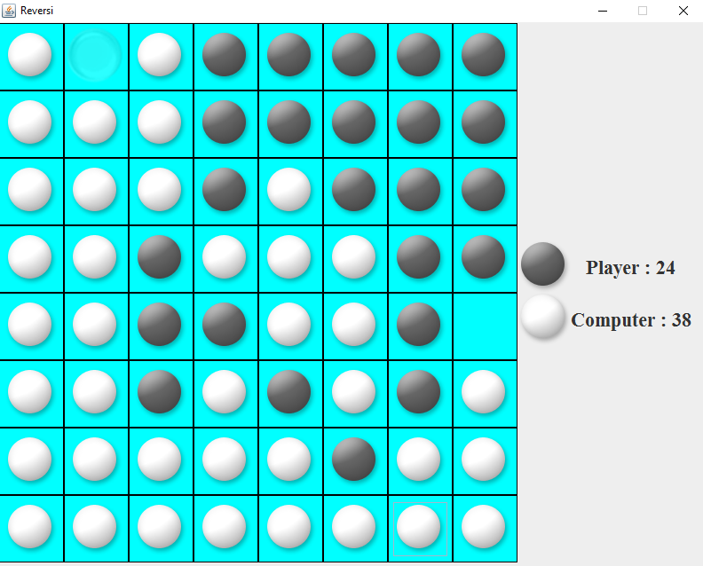

Slide 16
Algorytm Mini-Max
Algorytm ten jest często wykorzystywany w różnych grach turowych, czyli w takich gdzie dwóch graczy na przemian wykonuje ruchy a jednym z nich jest komputer. Jego zadaniem jest wybór ruchu komputera poprzez analizę kolejnych ruchów graczy i sytuacji na planszy. W przeciwieństwie do innych strategii tutaj komputer wybiera ruch w oparciu o przewidywanie kolejnych posunięć a nie w oparciu o aktualną na dany moment sytuację na planszy.

Slide 17
Komputer symuluje na przemian swoje ruchy i ruchy przeciwnika z zależnością, że dla siebie wybiera ruch najbardziej korzystny (MAX) a dla przeciwnika ruch najmniej korzystny dla siebie (MIN). Symulacja jest powtórzona n-krotnie co jest nazwane głębokością symulacji ustalaną przez użytkownika. Algorytm rozpatruje pewną liczbę posunięć do przodu a następnie cofa się do wyższego poziomu. Zawsze rozpatrywane są wszystkie możliwe sytuacje.

Slide 18
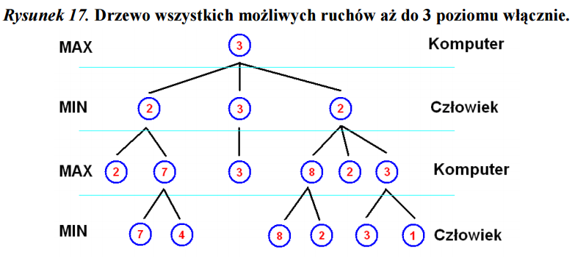
Jest to uproszczony schemat algorytmu na głębokości 3, każdy węzeł reprezentuje jeden możliwy ruch, a wartościami w węzłach jest liczba przejętych w danym ruchu pionów gracza przeciwnego.

Slide 19
Wykonał:
Karol Rodak

